Slide 1
微信飞机大战
姓 名: 任一平
学 院： 工学院
专 业： 计算机科学与技术
班 级： 2019级
指导老师： 王金祥

Slide 2
引言
经典飞机大战是腾讯交流软件微信5.0版本在2013年8月推出的软件内置经典小游戏。
微信5.0版已经正式发布了，目前iPhone、iPad等苹果用户可以前往App Store下载体验，安卓版也在2013年8月推出，为了突出“和朋友们一起玩游戏”的概念，微信5.0版本欢迎页设置成了“经典飞机大战”，用户首次登陆5.0版微信，将会直接进入一场“打飞机”的小游戏

Slide 3
01
课程设计的目的与要求
02
飞机大战的设计与实现
03
飞机大战的整合测试

Slide 4
课程设计的目的与要求
（1）巩固《面向对象程序设计》课程的基础知识， 锻炼分析、设计和编程能力。
（2）培养学生分析、解决问题的能力。
（3）提高学生的科技论文能力。

Slide 5
01
课程设计的目的与要求
02
飞机大战的设计与实现
03
飞机大战的整合测试

Slide 6
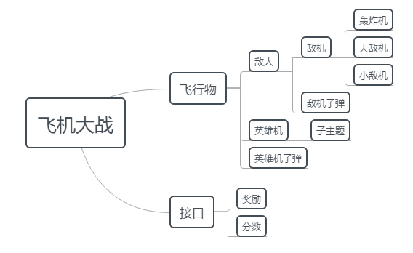
飞机大战结构图

Slide 7
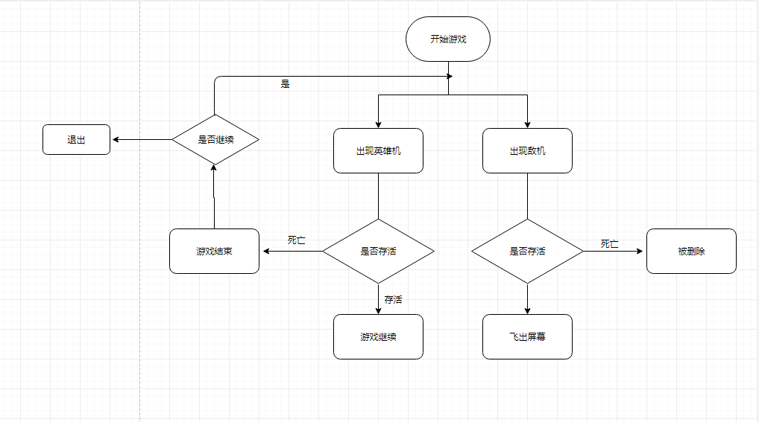
程序流程图

Slide 8
01
课程设计的目的与要求
02
飞机大战的设计与实现
03
飞机大战的整合测试

Slide 9
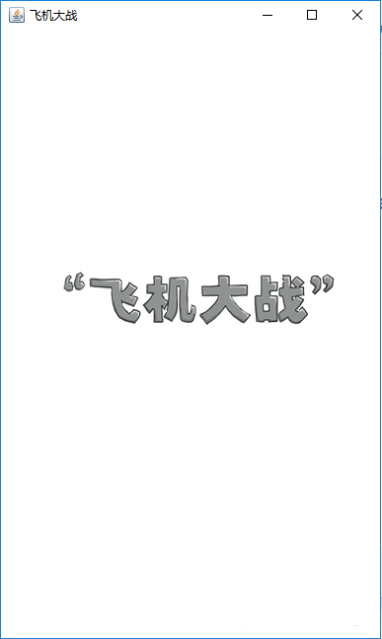
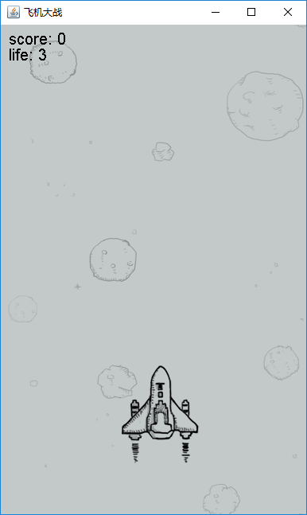
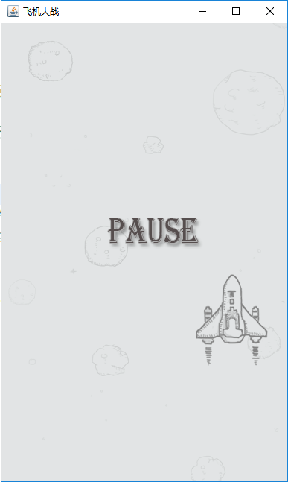
开始界面
初始界面
游戏界面
暂停界面
这是开始进入游戏的界面，鼠标点击即可开始游戏，进入游戏界面并进行游戏。如果鼠标在窗口范围内，游戏会保持继续进行。如果鼠标移出窗口，游戏会暂停。

Slide 10
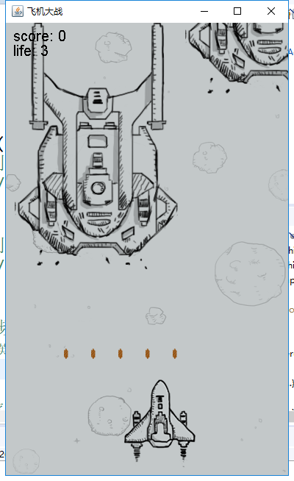
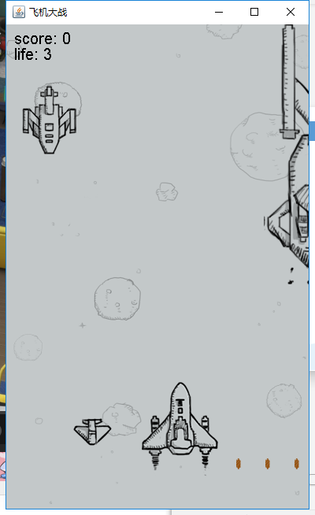
游戏过程
对于轰炸机运行检测
运行：轰炸机的机身长度全部出现在窗口后，会随机向左向右移动，
攻击：轰炸机每次发射5颗子弹。
奖励：打掉轰炸机玩家得50分并且获得奖励（奖励随机分为两种：获得5点火力值和获得一条生命值。）

Slide 11
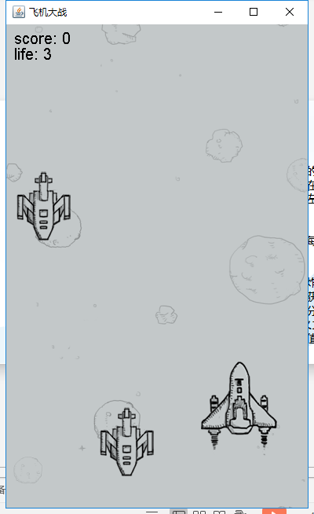
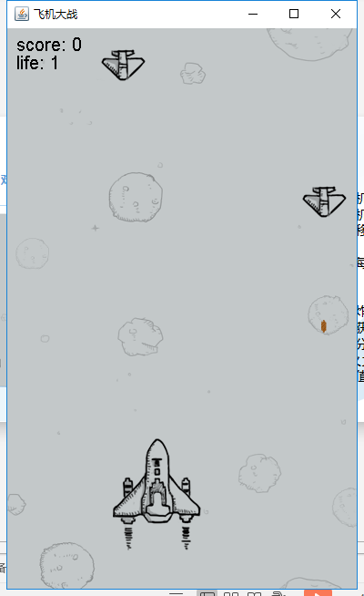
游戏过程
对于大敌机和小敌机运行检测
运行：敌机随机从上往下来，小敌机和大敌机从上往下移动。
攻击：它们都可以发射子弹，小敌机每次可以发射一颗子弹，
大敌机可以发射两颗子弹
奖励：打掉小敌机玩家得10分打掉大敌机玩家得奖励

Slide 12
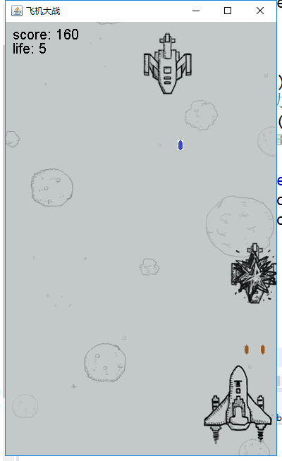
游戏过程
敌机被摧毁时是否会出现动画效果
将定时器调用schedule(task,delay, period)这个方法，使敌人碰撞英雄机（enemyHitHeroPlane()）和删除敌人（removeEnemy()）两个函数的第一次执行所的延迟时间和进行第n次（n>1）所用的时间有所延迟，否则会因为删除敌人的函数太快导致敌机被摧毁时无效果

Slide 13
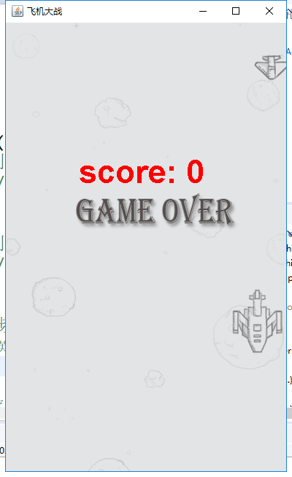
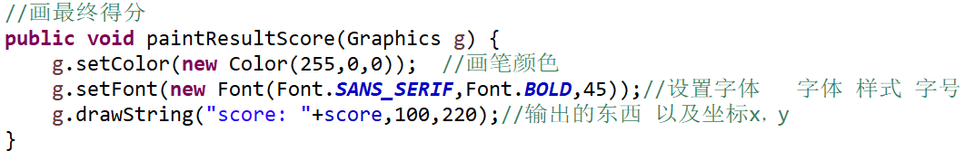
游戏过程
英雄机被摧毁的运行测试
使用Graphics对象来画出最终得分。
Graphics类提供用于将对象绘制到显示设备的方法。是所有图形上下文的抽象基类，允许应用程序可 以在组件（已经在各种设备上实现），以及闭屏图像上，进行绘制。 Graphics 对象封装了 Java 支持的基本呈现操作所需的状态信息。

Slide 14
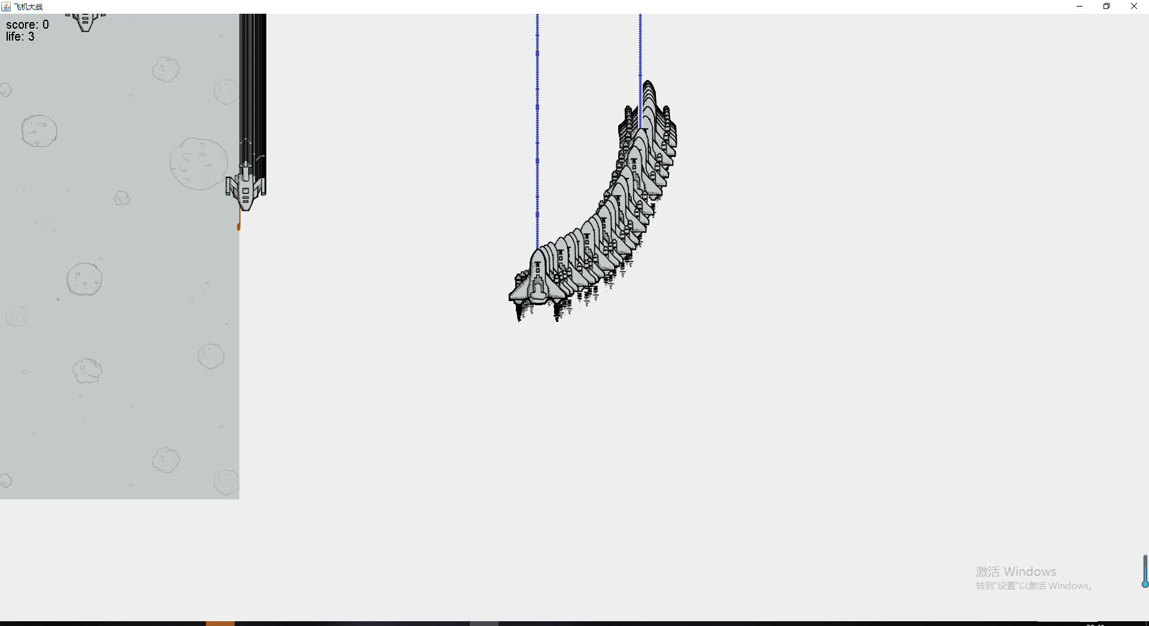
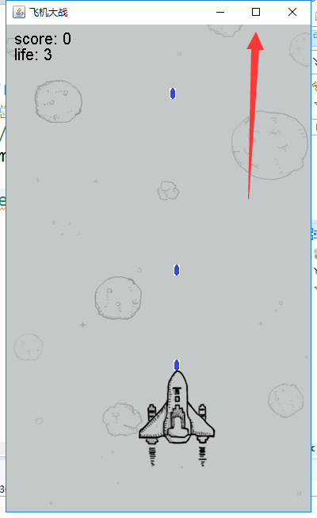
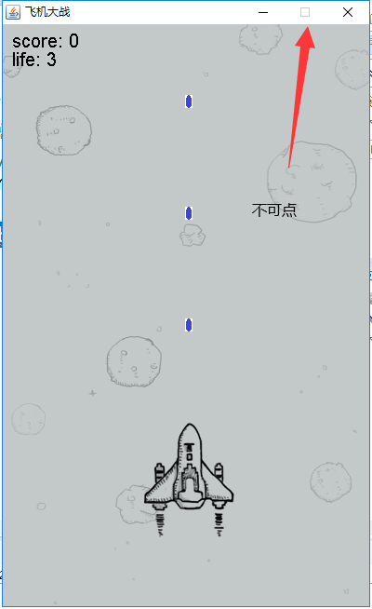
游戏过程
由于游戏的设计的窗口是宽400像素，高654像素。所以在窗口巨大化之后游戏会出现左边这样的情形，这里通过jFrame.setResizable(false)方法解决该问题。resizeable值为false时，表示生成的窗体大小是由程序员决定的，用户不可以自由改变该窗体的大小。
修改前 修改后
BUG的意外发现

Slide 15
THANK YOU
Author: 任一平

